Slide 1
Bài 11. bê, bễ

Slide 2
c
d
đ
l
e
ơ
ô
ê
le le
lê la
lọ
dê
dế
đê

Slide 3
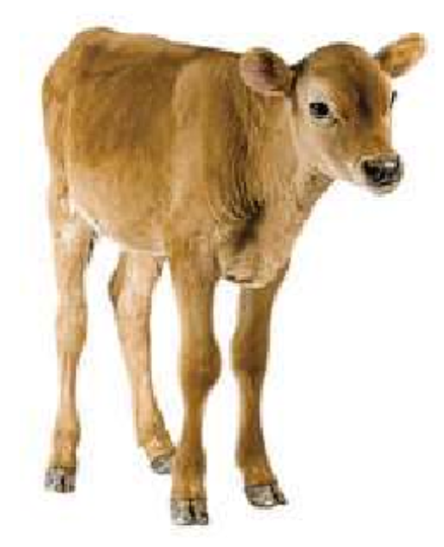
bê
b
ê

Slide 4
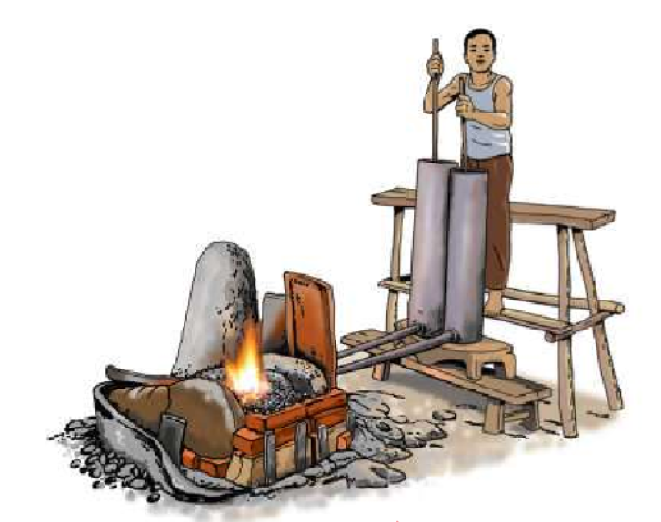
bễ
b
ễ

Slide 5
bê
bễ
b
ê
b
ễ

Slide 6


Slide 7
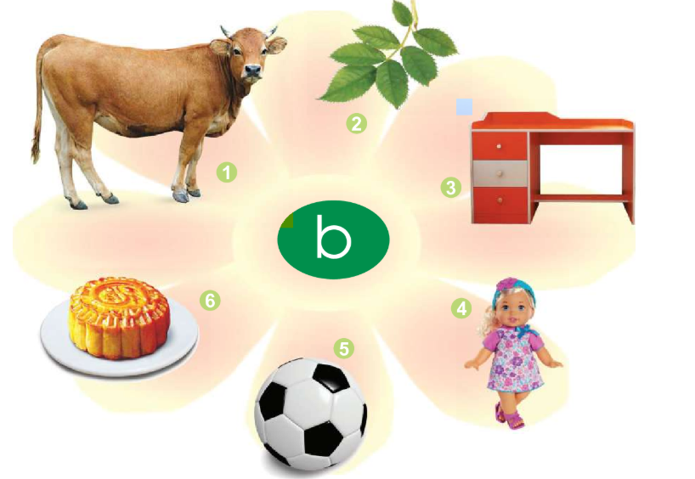

Slide 8
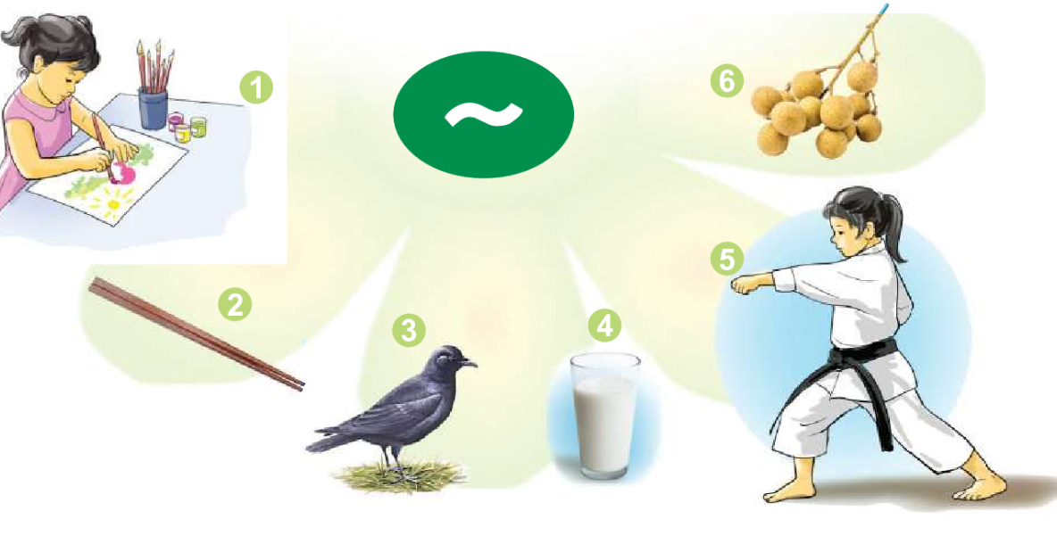

Slide 9
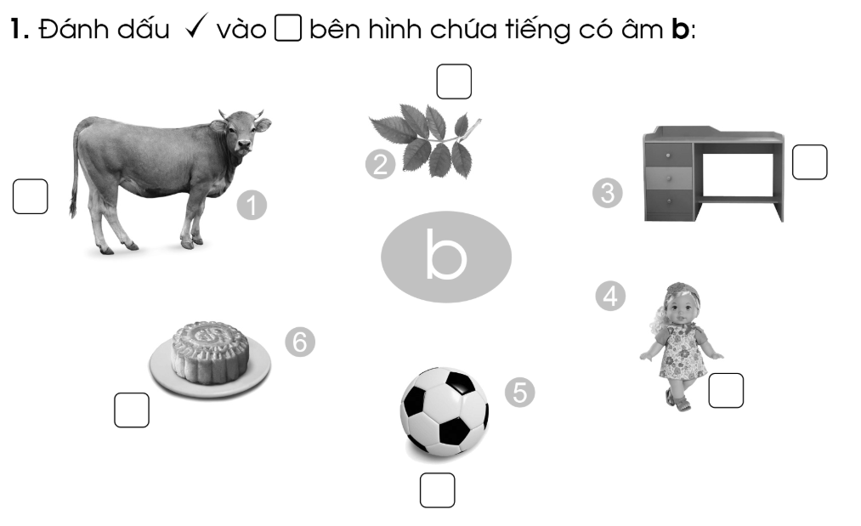

Slide 10
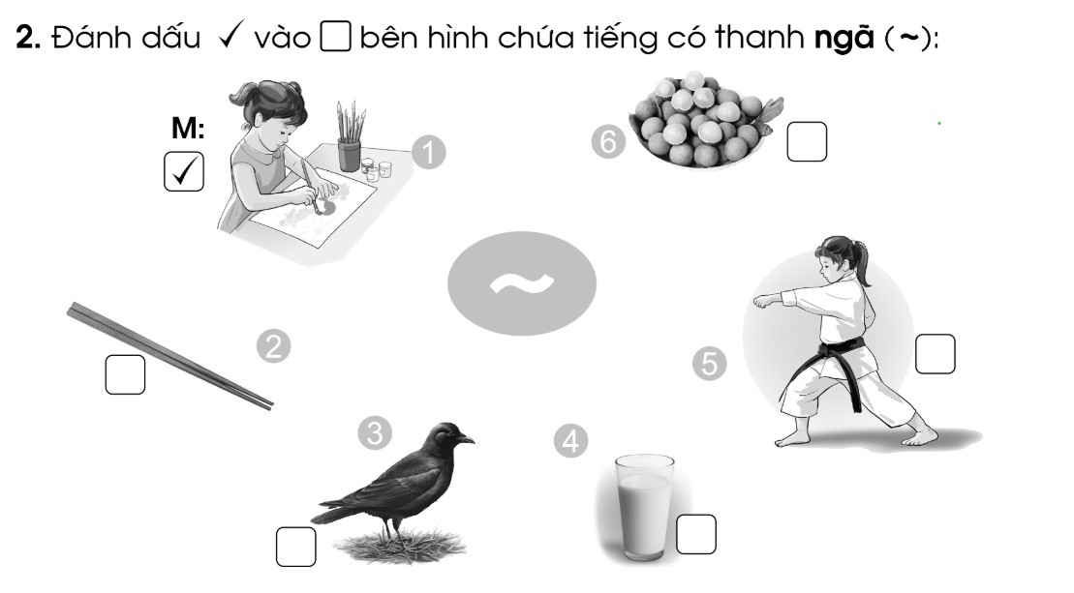

Slide 11
ba
bo
bô
bơ
bê
be

Slide 12
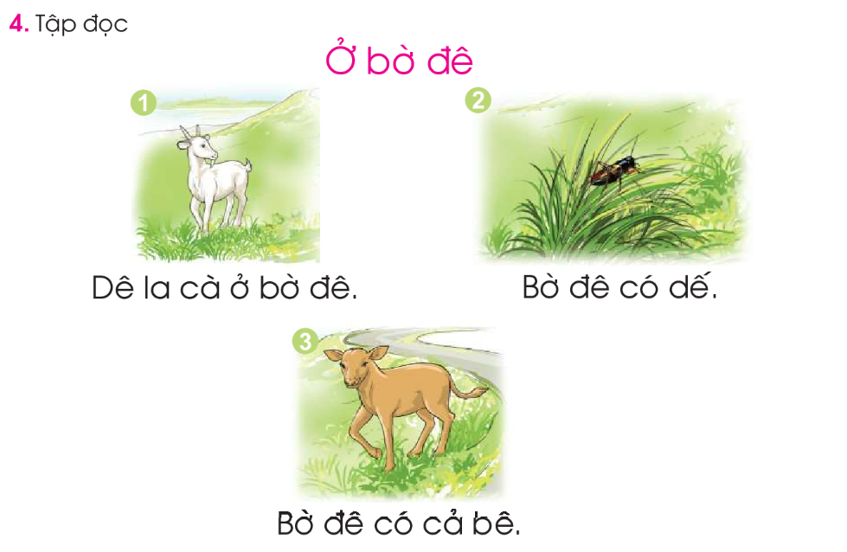

Slide 13
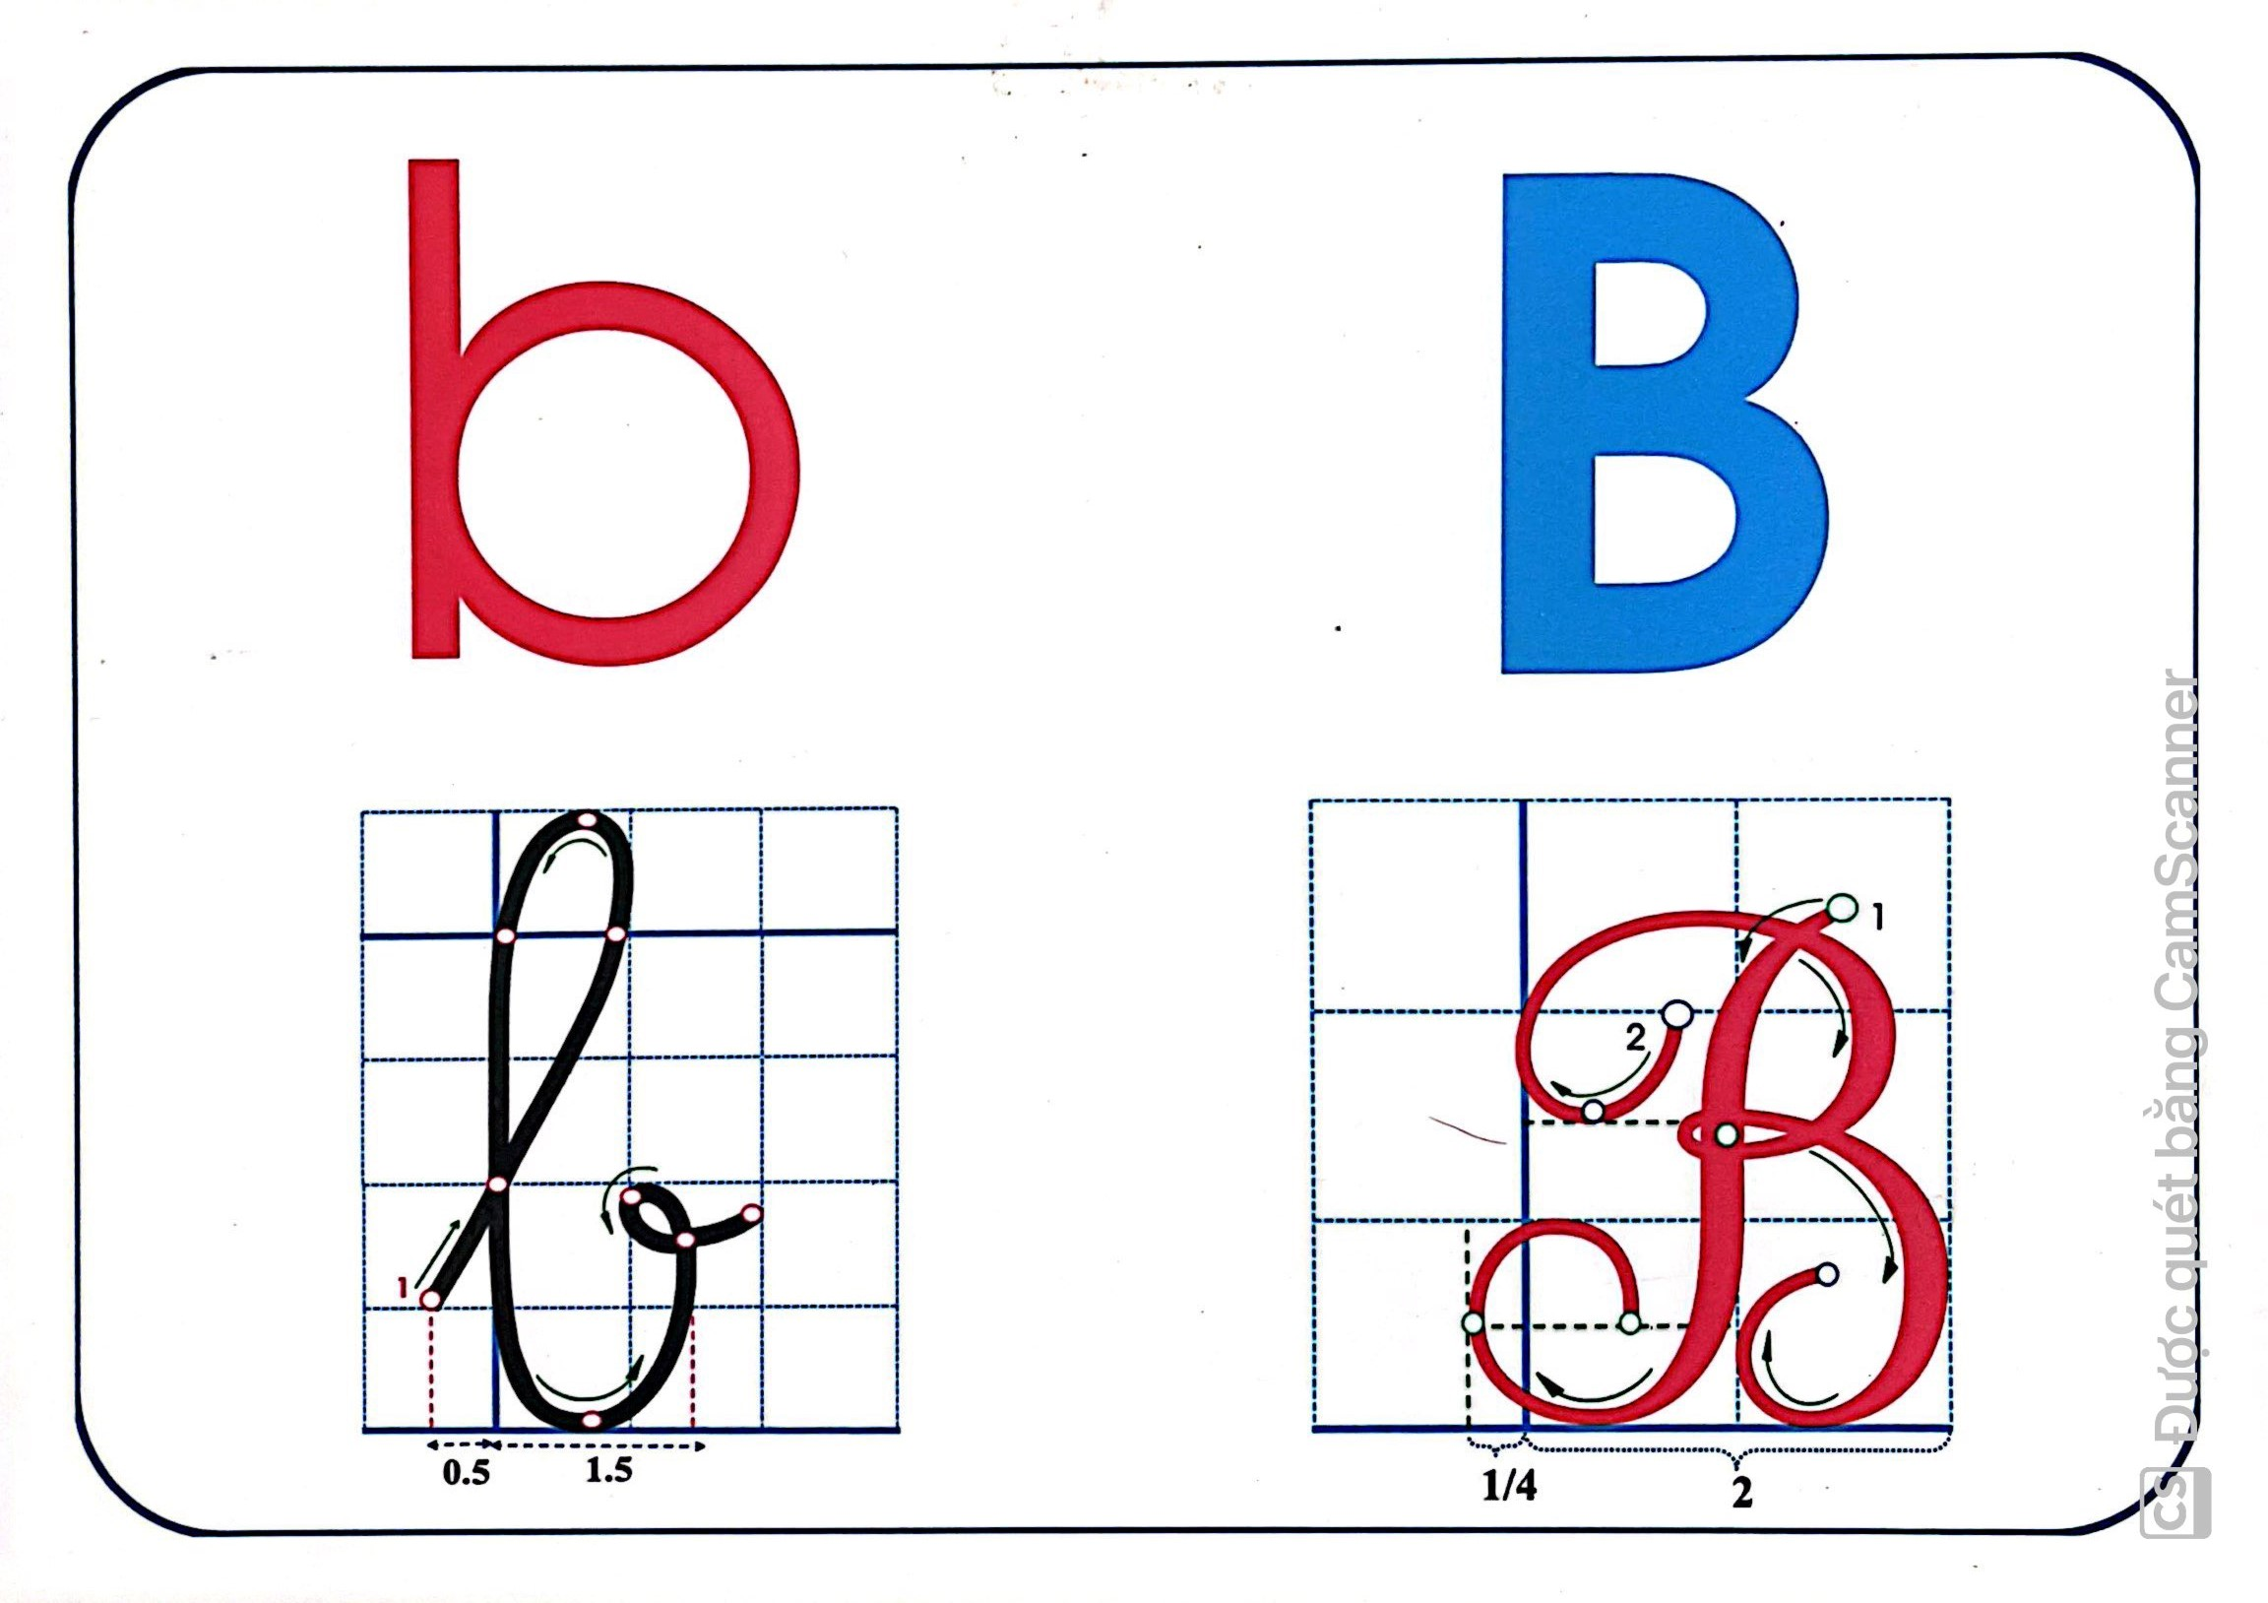

Slide 14
